Slide 1

Донские молочные продукты
инновационный территориальный кластер
ОТЧЁТ О РЕЗУЛЬТАТАХ РАБОТЫ 3А 2018 год
ПЛАНЫ НА 2019 год
Директор по сельхозпроектам АО «РКР»
Ю.Б. Паршуков
АО «Региональная корпорация развития»

Slide 2


О кластере «Донские молочные продукты»
27 января 2015 г. подписано Соглашение о взаимодействии и сотрудничестве участников кластера по производству и переработке молочной продукции в Ростовской области «Донские молочные продукты».
Постановлением Правительства Ростовской области от 18.02.2016г №104 утверждены стратегии развития приоритетных территориальных кластеров Ростовской области на 2016 – 2020 годы.
В настоящее время Соглашение о присоединении к кластеру подписано 45 исполнительными органами власти Ростовской области, администрациями муниципальных районов, коммерческими и научными организациями, перерабатывающими предприятиями, крестьянскими (фермерскими) хозяйствами, сельскохозяйственными потребительскими кооперативами.
___________________________________________________________________________________________________

Slide 3

Цели стратегии развития кластера «Донские молочные продукты»
Обеспечение высоких темпов производства молока и его переработки в Ростовской области и других регионах;
Содействие эффективной реализации проектов, направленных на повышение конкурентоспособности участников кластера «Донские молочные продукты» и региональной экономики
Обеспечение эффективной методической, информационно-консультационной, научной и образовательной поддержки функционирования кластера на региональном и отраслевом уровнях;
Формирование эффективной системы взаимодействия между участниками кластера в научно-технической, образовательной и профессиональной сферах.
Содействие маркетингу продукции выпускаемой участниками кластера.
Содействие внедрению в кластере инновационных технологий.
Развитие сектора малых и средних предприятий.
.
___________________________________________________________________________________________________

Slide 4
Деятельность инновационного территориального кластера «Донские молочные продукты» в 2018 году осуществлялась согласно утвержденному плану мероприятий по реализации Концепции кластерного развития Ростовской области на 2015-2020 годы
Ежегодное собрание участников кластера «Донские молочные продукты» по итогам работы за 2017 год проведено 27 февраля 2018 года с составом более 70 участников (руководители и специалисты сельхозпредприятий и крестьянско-фермерских хозяйств, перерабатывающих предприятий и сельскохозяйственных снабженческо-сбытовых кооперативов). В рамках собрания проведен семинар «Производство и переработка молока» с приглашением специалистов отрасли молочного животноводства.
В целях организации работы по вопросам государственной поддержки производителей молока 11 мая 2018 года в п. Целина Целинского района кластером совместно с министерством сельского хозяйства и продовольствия Ростовской области проведено совещание-семинар «О развитии молочного животноводства» с участием администраций муниципальных образований, руководителей сельхозпредприятий и глав крестьянских (фермерских) хозяйств. Аналогичное совещание-семинар «Современные технологии производства молока» проведено 31 мая 2018 года в х. Михайловка Красносулинского района.

Slide 5
В течение 2018 года руководители и профильные сотрудники участников кластера «Донские молочные продукты» участвовали в выставках и рабочих совещаниях:
- 1 марта 2018 года в рамках выставки «Интерагромаш» проведено совещание «Отрасль животноводства» вызовы и возможности»;
- 18 июля 2018 года проведено заседание рабочей группы Совета по инвестициям при Губернаторе Ростовской области по рассмотрению инвестиционного проекта по созданию молокоперерабатывающего завода производительностью 100 т/сутки с участием компании ООО «ПСК Город зодчих» (г. Москва).
- 8 августа 2018 года проведено совещание с участием представителей минсельхозпрода РО и представителей фирмы Shanxi International Economic & Technical Cooperation Co., Ltd (Китай) по вопросу строительства молочной фермы на 500 коров в Константиновском районе Ростовской области.
- с 10 по 13 октября 2018 года в 20-й Российской агропромышленной выставке «Золотая осень» (г. Москва);
- с 19 по 22 ноября в 26-й международной выставке «ЮгАгро» (г. Краснодар).

Slide 6
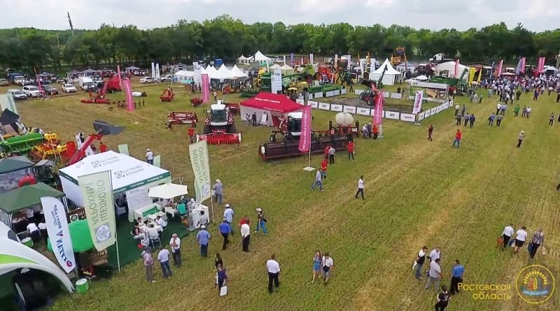
В рамках участия в отраслевых российских и международных выставках, форумах, конференциях, экспертных сессиях участники кластера «Донские молочные продукты» 7-8 июня 2018 года в п. Экспериментальный Зерноградского района приняли участие в выставке–демонстрации достижений агропромышленного комплекса Ростовской области - «Дне Донского Поля».

Slide 7
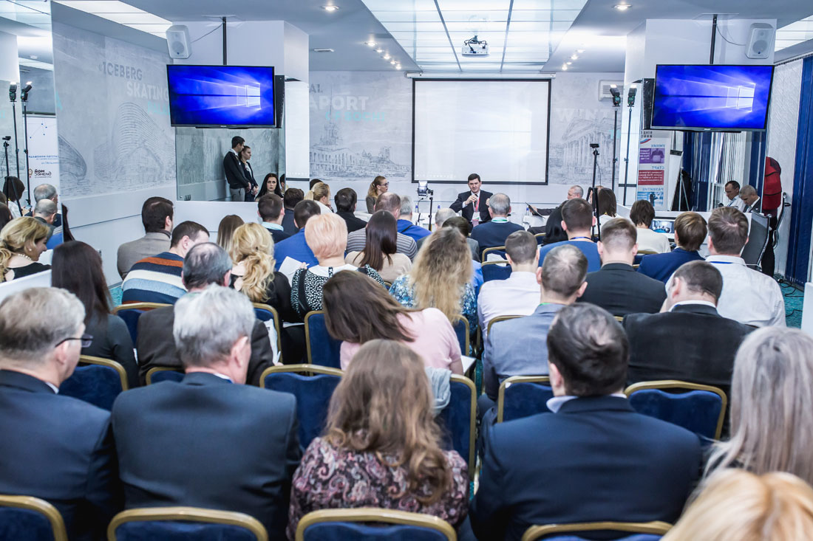
В интересах устойчивого опережающего развития региона 20-21 октября 2018 года кластер принял участие в стратегической сессии центра кластерного развития Ростовской области, а 14 декабря 2018 года – в Первой региональной Форсайт-сессии для кластеров Ростовской области, проводимых Единым региональным центром инновационного развития Ростовской области» (ныне АНО «Агентство инноваций Ростовской области»).

Slide 8
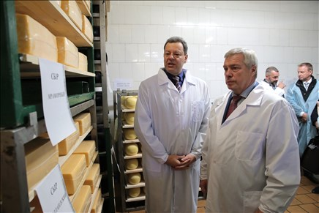
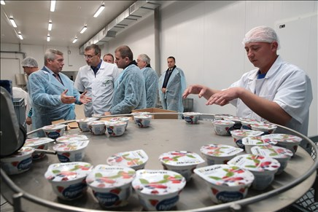
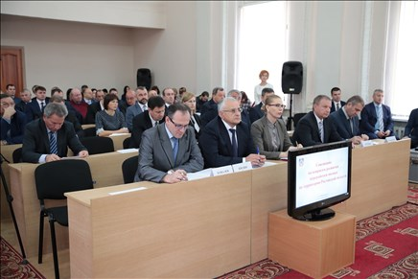
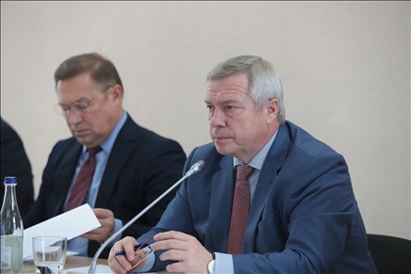
По итогам рабочей поездки Губернатора Ростовской области В.Ю. Голубева в Семикаракорский район в октябре 2018 года, посещения и осмотра ОАО Сыродельный завод «Семикаракорский» и нового молочного завода ООО «СЕМИМОЛ» кластеру дано поручение по созданию в Ростовской области двух сельскохозяйственных снабженческо-сбытовых кооперативов по производству молока. В настоящее время эта работа активно проводится.
___________________________________________________________________________________________________

Slide 9
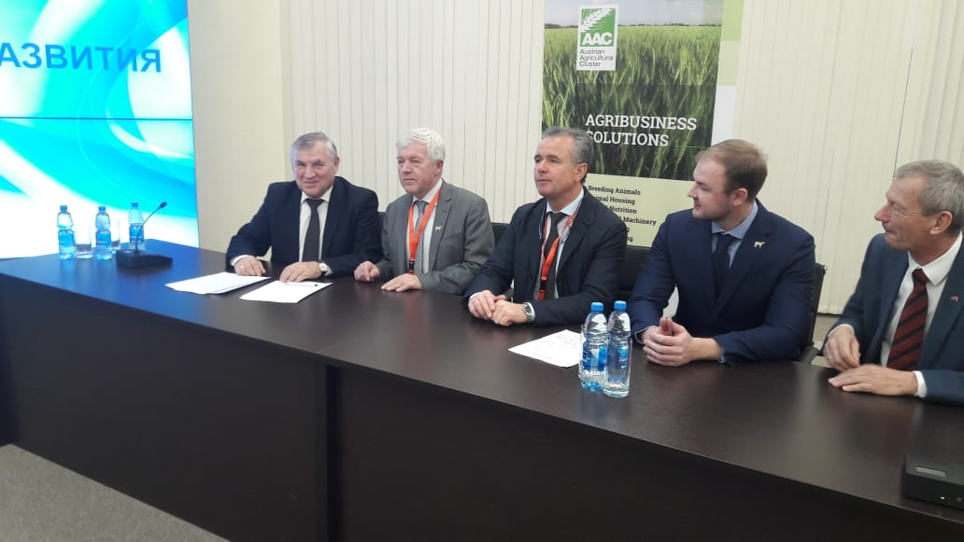
Организованный совместно с министерством сельского хозяйства и продовольствия Ростовской области 27 ноября 2018 года в Конгресс-холле АО «РКР» круглый стол участников кластера с экспертами Австрийского Агрокластера по вопросам презентации австрийских технологий и ноу-хау для молочного животноводства и переработки молока.

Slide 10
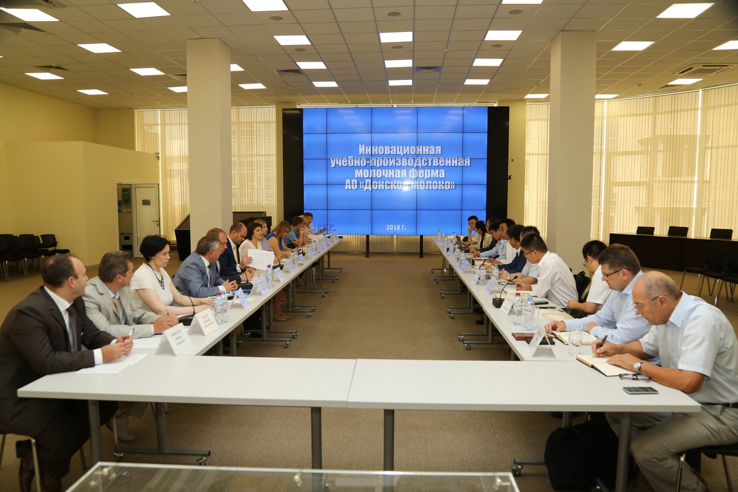
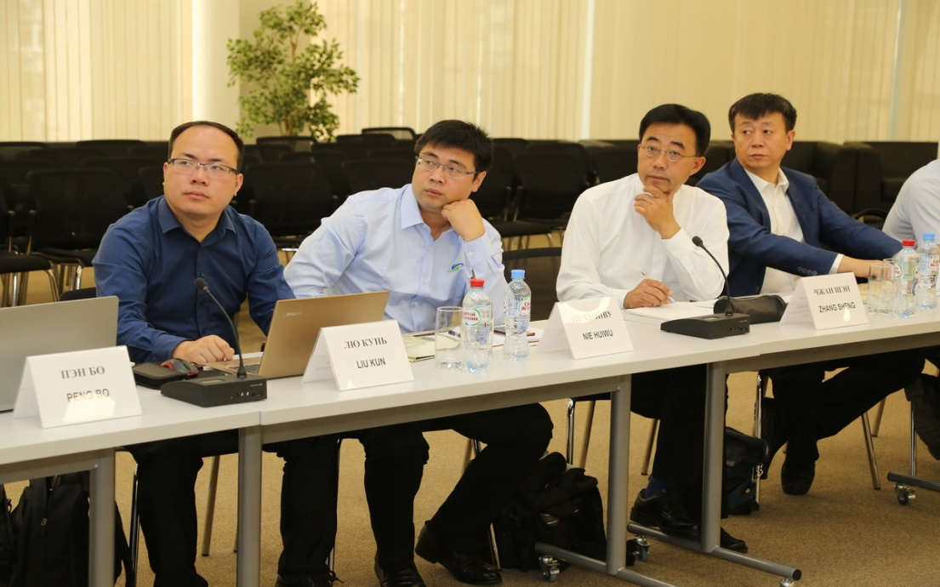
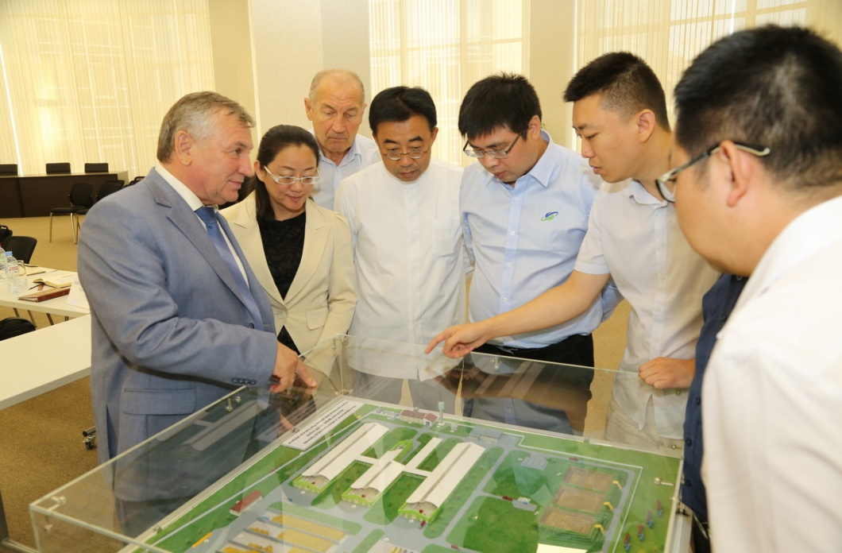
8 августа 2018 года проведено совещание с участием представителей минсельхозпрода РО и представителей фирмы Shanxi International Economic & Technical Cooperation Co., Ltd (Китай) по вопросу строительства молочной фермы на 500 коров в Константиновском районе Ростовской области.

Slide 11
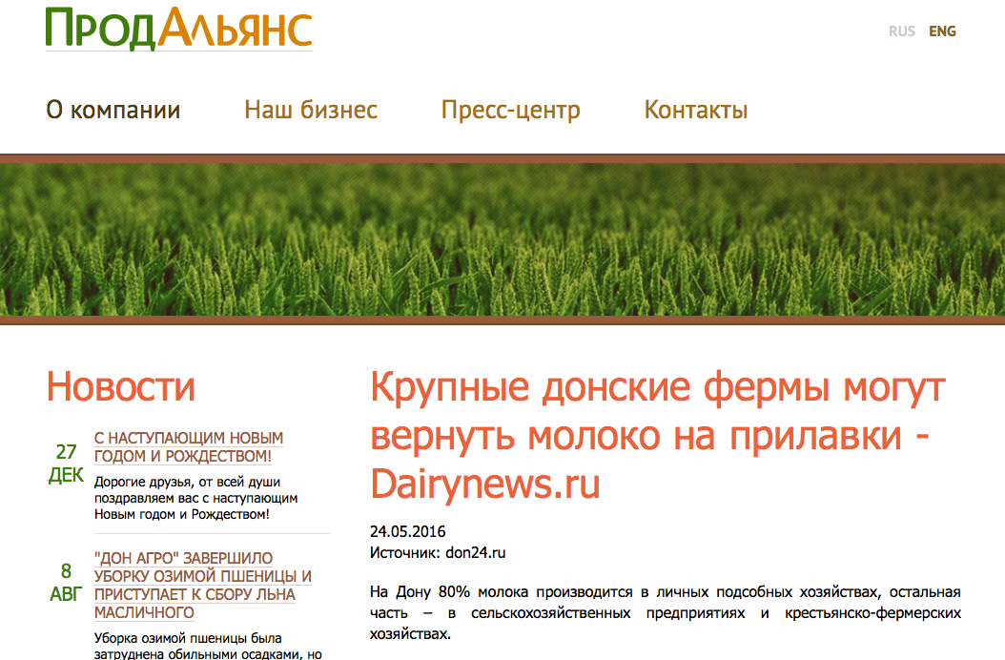
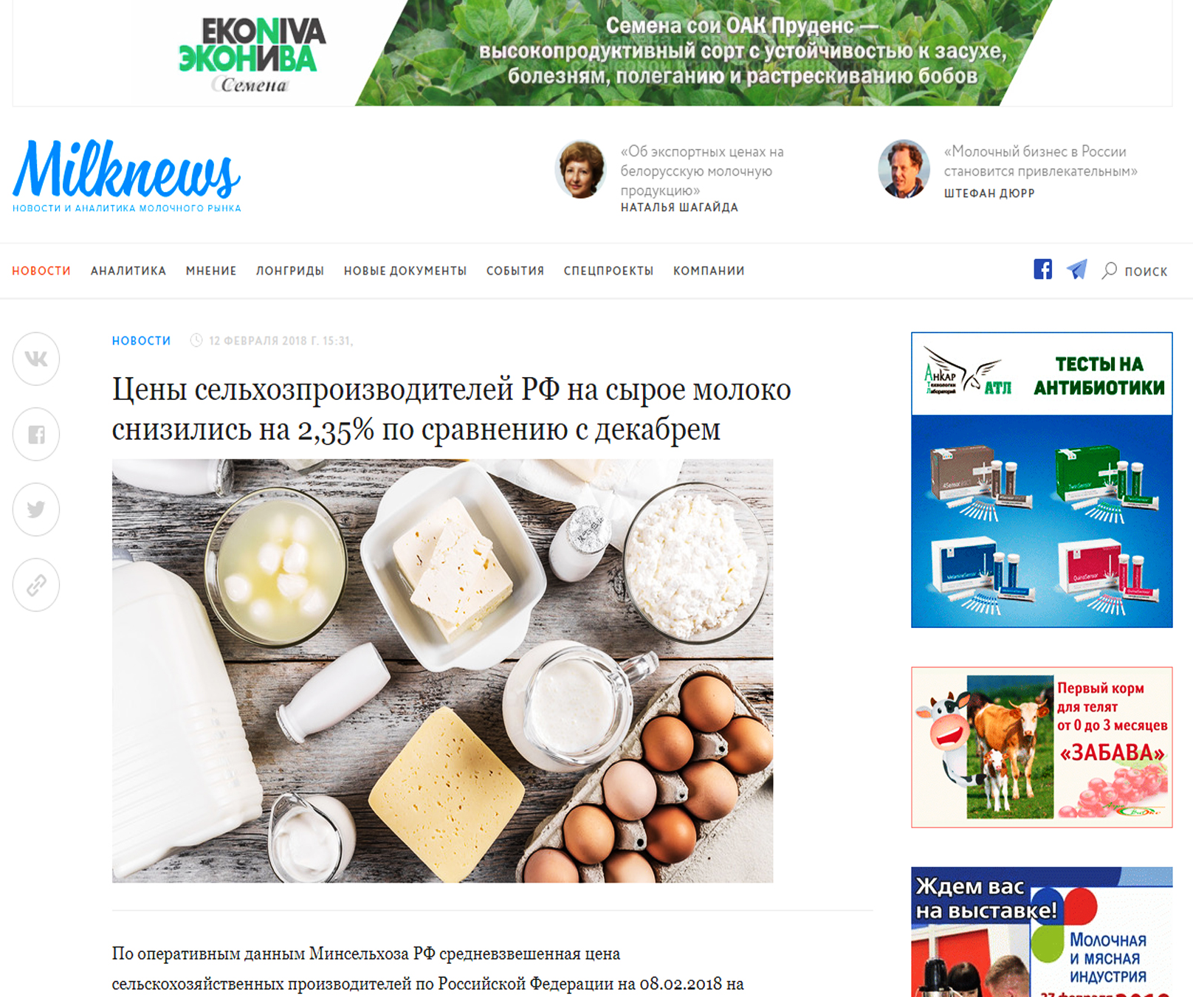
Информационное обеспечение участников
кластера «Донские молочные продукты»
Регулярные аналитические материалы для участников кластера от:
ПРОДАЛЬЯНС,
СОЮЗМОЛОКО,
MILKNEWS.
___________________________________________________________________________________________________

Slide 12
Эффективное взаимодействие между участниками кластера.
Сельхозтоваропроизводители: | Переработчики молока:
АО «Донское молоко» г. Ростов-на-Дону АО Агрохолдинг «Степь» г. Ростов-на-Дону ООО «Ленинское знамя» Азовский район ЗАО «Красный октябрь» Веселовский район ЗАО имени Ленина Веселовский район ЗАО «СКВО» Зерноградский район СПК колхоз «Колос» Матвеево-Курганский район СПК колхоз «Родина» Матвеево-Курганский район ООО «Дон-Агро» Миллеровский район Колхоз имени Мясникяна Мясниковский район СПК колхоз имени С.Г.Шаумяна Мясниковский район ООО «Молочные реки» Милютинский район СПК колхоз «50 лет Октября» Неклиновский район ООО «Южное молоко» Песчанокопский район ИП Панченко Юрий Викторович Родионово-Несветайский район АО «Бакланниковское» Семикаракорский район ЗАО «Кировский конный завод» Целинский район | ООО «Белый Медведь» г.Ростов-на-Дону ООО «Ростовский завод плавленных сыров» г.Ростов-на-Дону Межрайонный сельскохозяйственный потребительский снабженческо-сбытовой и перерабатывающий кооператив «Аграрий» Аксайский район ОАО «Молочный завод «Мясниковский» Мясниковский район ОАО «Сальское молоко» Сальский район ОАО «Сыродельный завод «Семикаракорский» АО «Тацинский молочный завод» Тацинский район
___________________________________________________________________________________________________

Slide 13
Эффективное взаимодействие между участниками кластера.
Научные и образовательные организации: | Поставщики скота и технологий:
ФГБОУ ВО «Донской государственный аграрный университет» ФГБОУ ВО «Ростовский государственный экономический университет (РИНХ)» ФГБНУ «Федеральный Ростовской аграрный научный центр» (правопреемник ФГБНУ «Северо-Кавказский зональный научно- исследовательский ветеринарный институт)» Донской казачий государственный институт пищевых технологий и бизнеса (филиал) ФГБОУ ВО «Московский государственный университет технологий и управления имени К.Г. Разумовского (Первый казачий университет)» ФГАНУ «Всероссийский научно-исследовательский институт молочной промышленности" (ВНИМИ) | ЗАО «ДеЛаваль» г. Москва Компания «Хунланд Трейд Кфт» Венгерская Республика ООО «Современные фермы Юга», дилерское подразделение компании «ГеаФарм Текнолоджиз» по Ростовской области ООО «Молочная компания «Генетика-Юг» г.Краснодар
Предложения о подписании Соглашений для вхождения в состав кластера находятся на рассмотрении 22 предприятий и индивидуальных предпринимателей (Азовский – 1, Белокалитвинский – 1, Егорлыкский – 1, Заветинский – 2, Константиновский – 1, Куйбышевский – 2, Миллеровский – 2, Октябрьский – 2, Орловский – 2, Песчанокопский – 1, Родионово-Несветайский -1, Сальский – 1, Тарасовский – 2, Целинский – 3).
___________________________________________________________________________________________________

Slide 14
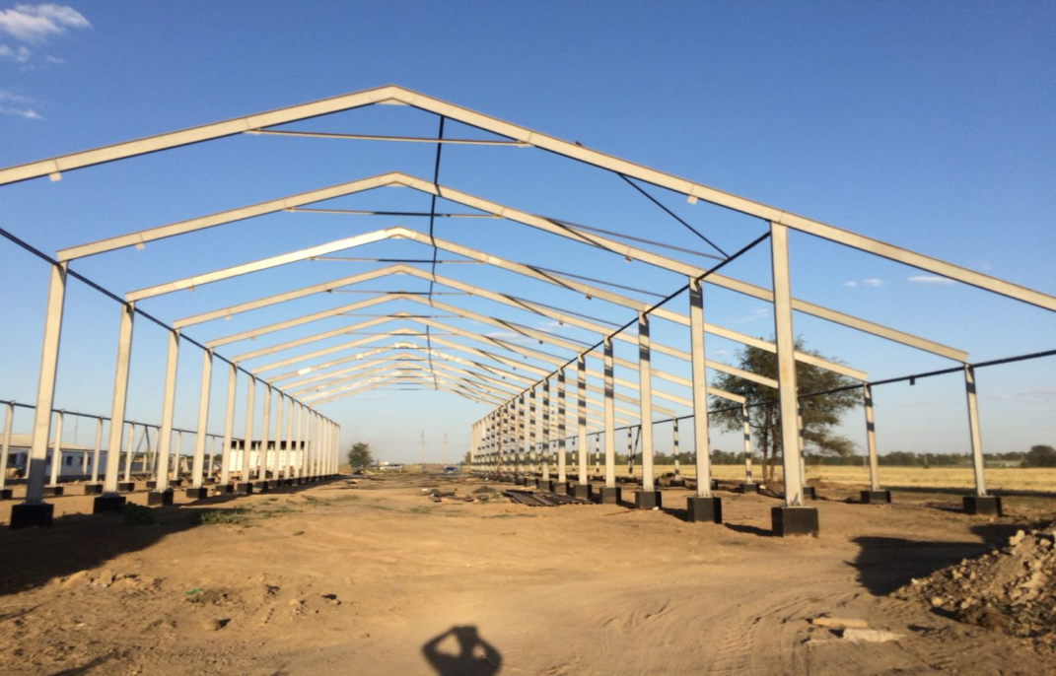
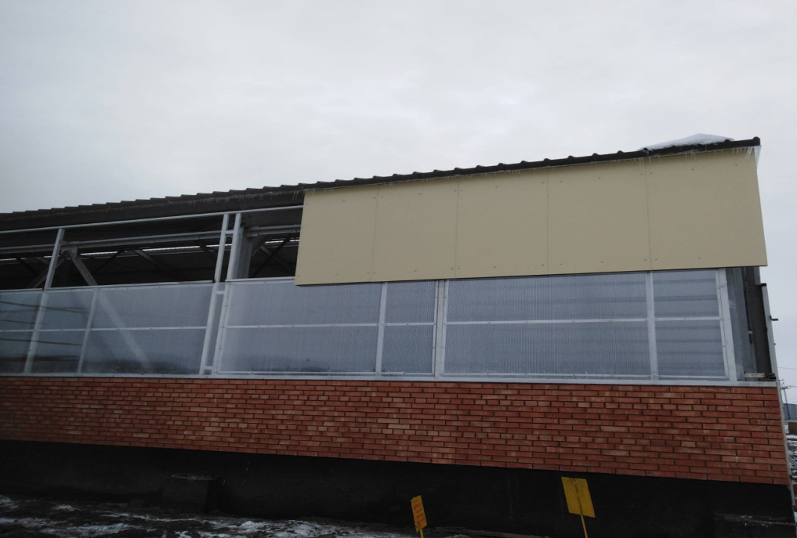
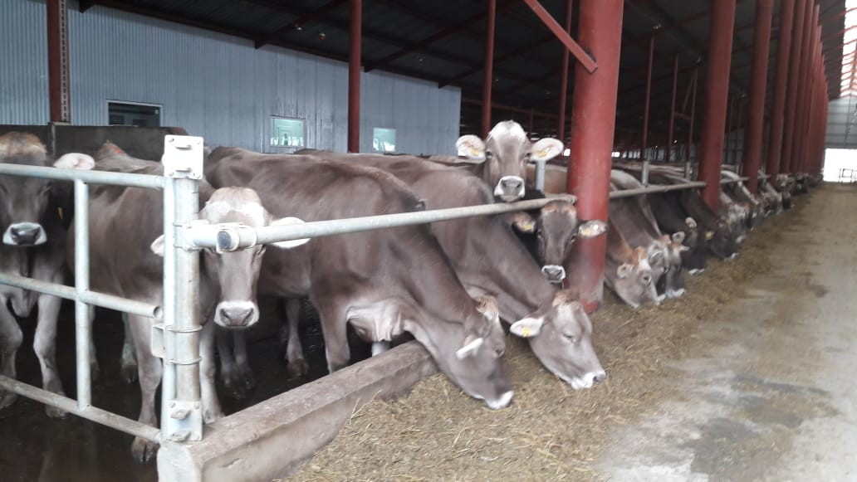
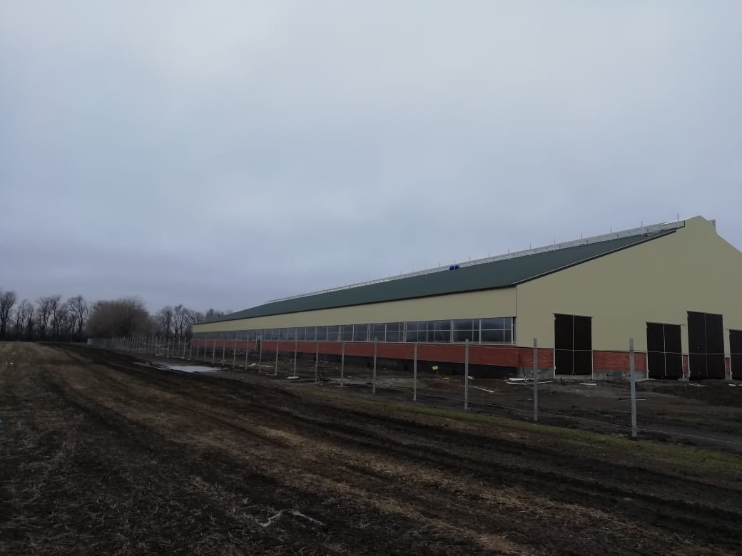
Обмен опытом между участниками кластера
В 2018 году продолжилось строительство молочной фермы на 800 голов в колхозе им. Мясникяна Мясниковский район
___________________________________________________________________________________________________

Slide 15
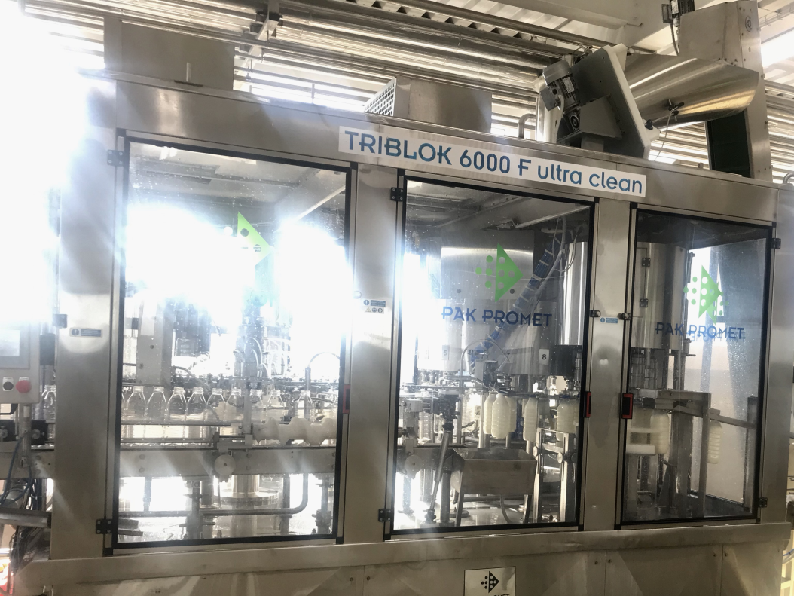

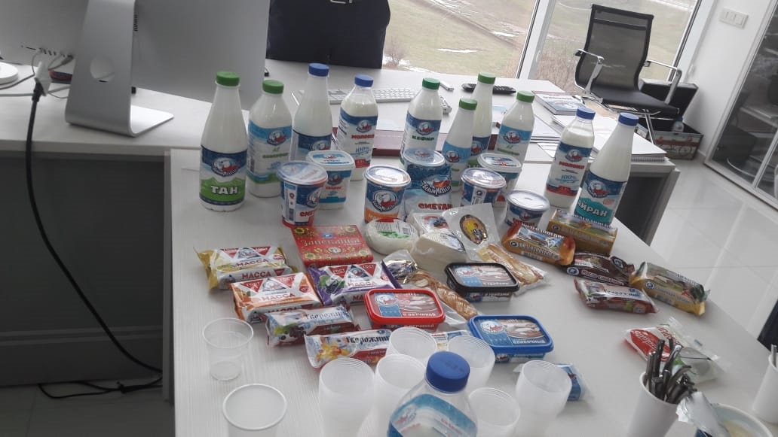
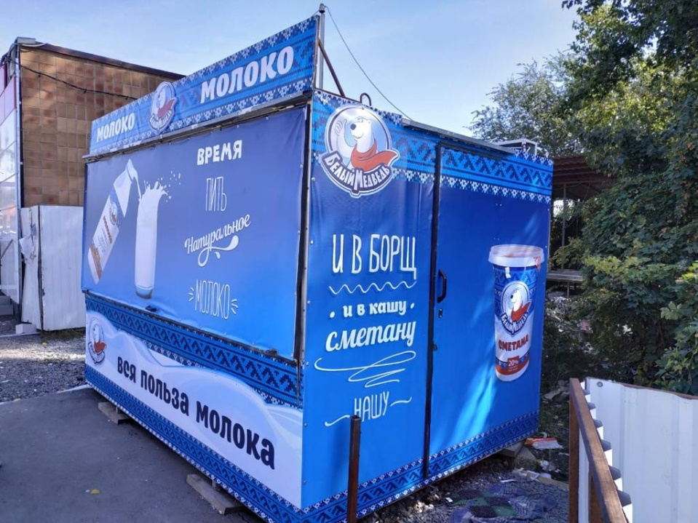
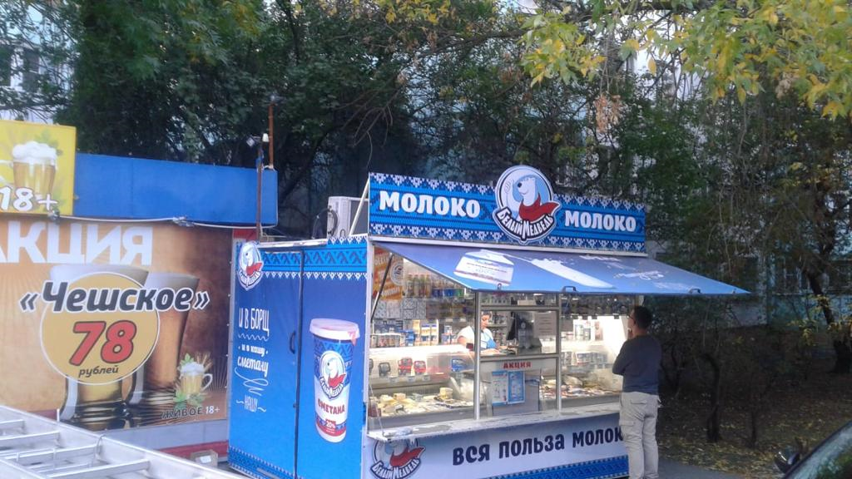
Обмен опытом между участниками кластера
Расширение ассортимента выпускаемой молочной продукции и новые способы ее реализации на ОАО «Молочный завод «Мясниковский»
___________________________________________________________________________________________________

Slide 16

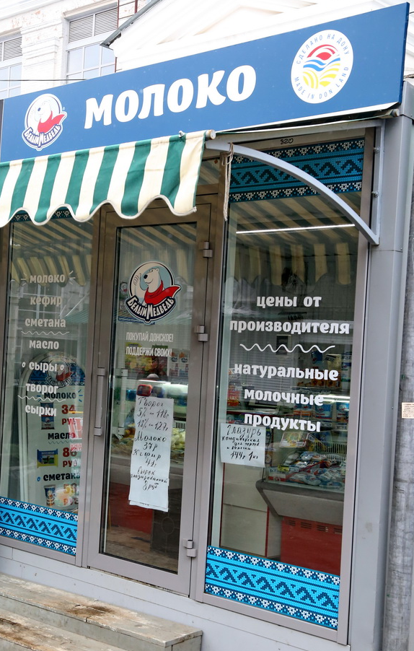
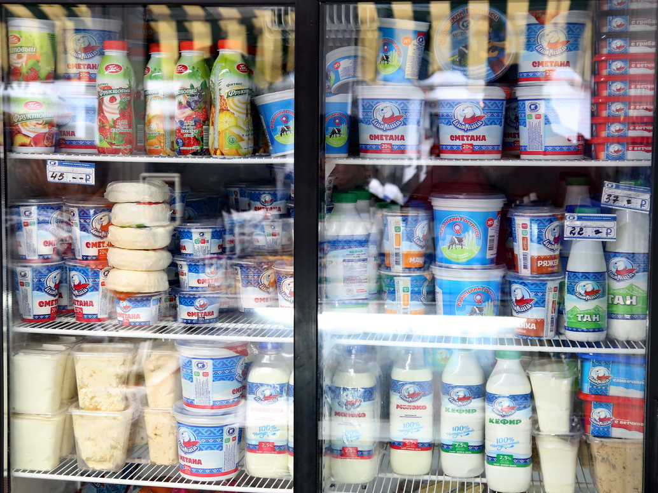
Продвижение продукции под брендом «Сделано на Дону»
Центральный рынок
г. Ростова-на-Дону
___________________________________________________________________________________________________

Slide 17
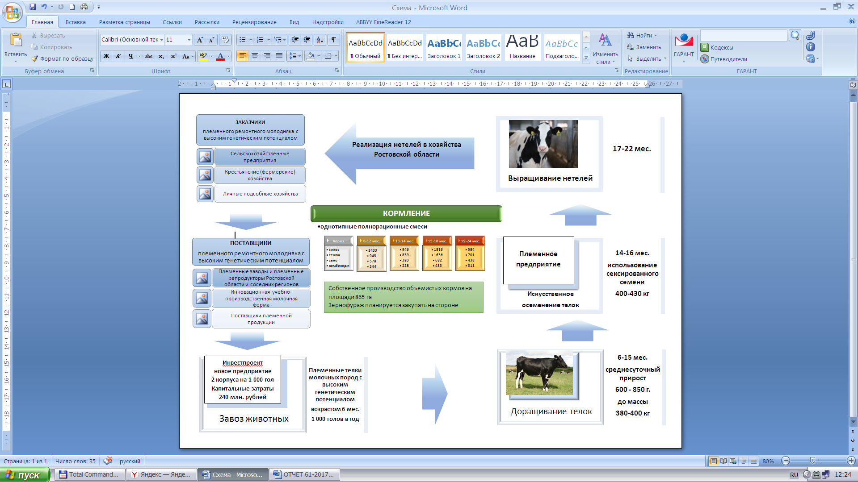
Обеспечение участников кластера племенным молодняком КРС с высоким генетическим потенциалом
___________________________________________________________________________________________________

Slide 18
Консультационная поддержка кластерного развития
Центр компетенций в сфере сельскохозяйственной кооперации Ростовской области, ФГБОУ ВО «Донской государственный аграрный университет», ФГБНУ «Всероссийский научно-исследовательский институт экономики и нормативов» и Региональный центр инжиниринга АНО «Агенство инноваций Ростовской области» оказывают комплекс инжиниринговых и маркетинговых услуг малым и средним производственным предприятиям Ростовской области по таким направлениям, как развитие, модернизация и внедрение новых технологий в производство, решение сложных технологических задач, выполнение инжиниринговых работ с привлечением специализированных компаний, разработка конструкторской, рабочей и технологической документации, защита интеллектуальной собственности, продвижение новой продукции.
Также доступны услуги Центра кластерного развития АНО «Агенство инноваций Ростовской области» в части оперативного контакта с каждым участником кластера(ов), консолидации мероприятий и составления общего плана на 2019 Центра кластерного развития РО, для мониторинга потребностей и оказания поддержки участникам кластера.
___________________________________________________________________________________________________

Slide 19
Инновационная учебно-производственная молочная ферма АО «Донское молоко»
Инициатор проекта – АО «Донское молоко», зарегистрировано 11 апреля 2016г. в г.Ростове-на-Дону, уставный капитал - 500 000 рублей, основной вид деятельности – разведение молочного крупного рогатого скота, производство сырого молока) Учредитель – АО «Региональная корпорация развития», размер доли 100%.
Суть проекта:
создание предприятия по производству молока на основе современных прогрессивных технологий содержания и дойки высокопроизводительного племенного поголовья,
учебная база для обучения новым технологиям и переподготовки персонала;
планируется строительство жилья по программе «Социальное развитие села» для молодых специалистов в Ведерниковском СП.
___________________________________________________________________________________________________

Slide 20
Инновационная учебно-производственная молочная ферма
АО «Донское молоко»
Реализация данного проекта позволит не только обеспечить рентабельное производство молока на основе самых прогрессивных технологий содержания и доения, но и осуществлять подготовку высококвалифицированных специалистов различного уровня методом дуального обучения, для работы на современных молочных фермах и комплексах.
Образовательный процесс в координатах такой системы строится на сочетании учебного процесса (приобретение новых знаний, умений, навыков) и производственной практики (применение знаний, умений, навыков). Базовые учебные заведения Донской государственный аграрный университет и Константиновский сельскохозяйственный техникум.
___________________________________________________________________________________________________

Slide 21
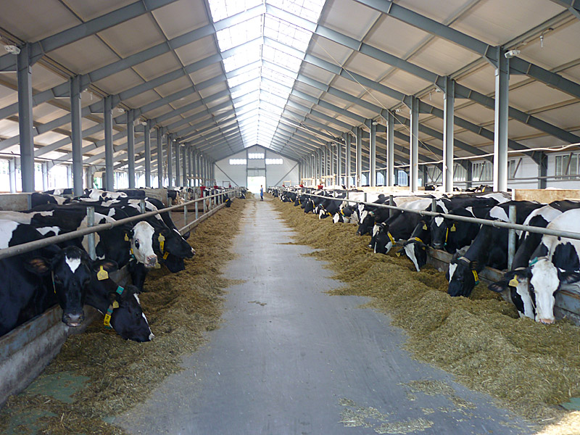
Инновационная учебно-производственная молочная ферма
АО «Донское молоко»
.
ГРУППА КОМПАНИЙ «СТЕПЬ»
НОЯБРЬ 2014 Г.
___________________________________________________________________________________________________

Slide 22
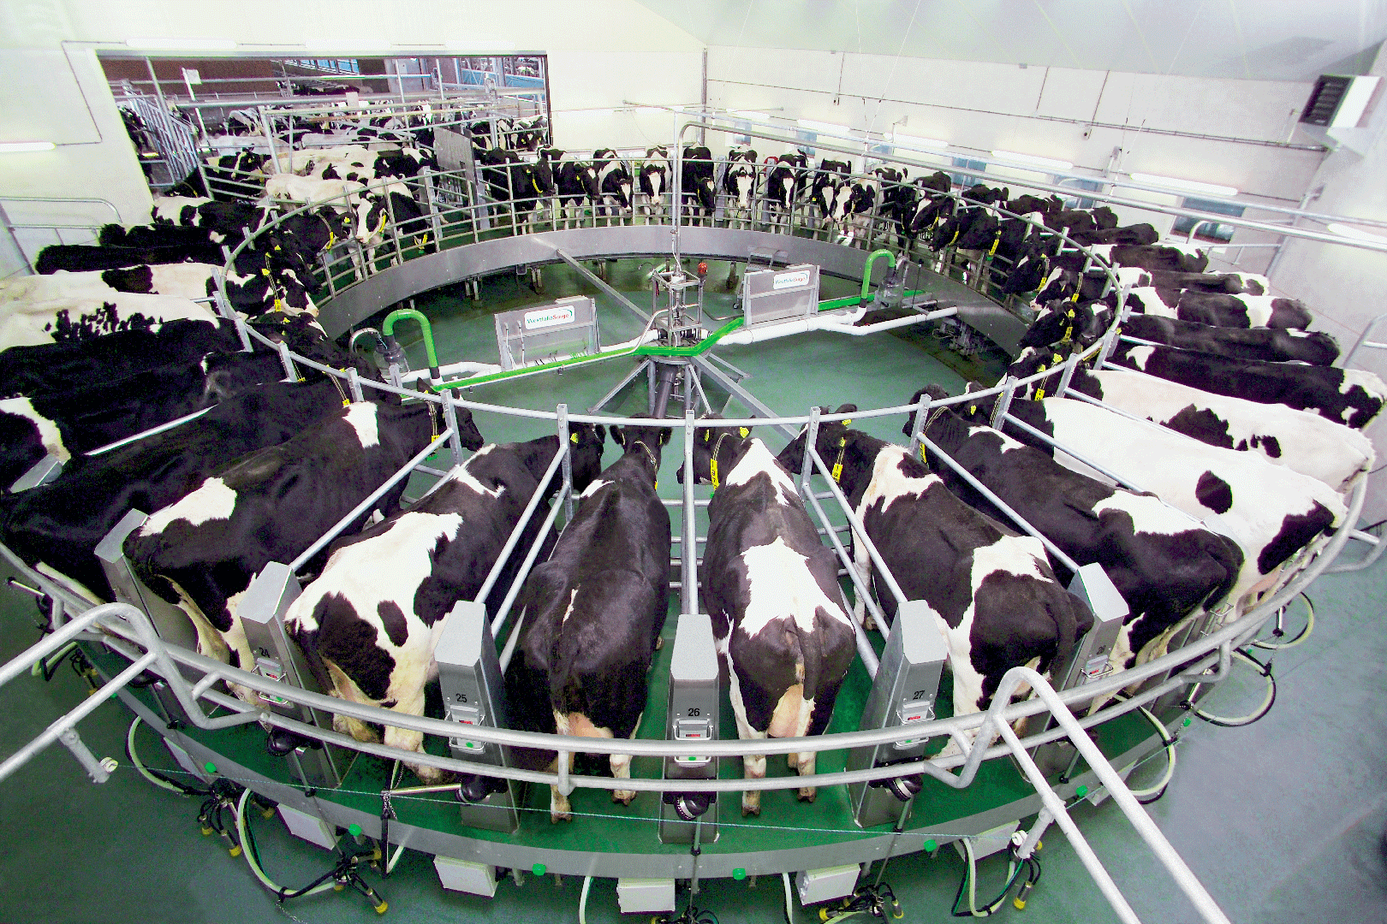
Инновационная учебно-производственная молочная ферма
АО «Донское молоко»
.
ГРУППА КОМПАНИЙ «СТЕПЬ»
НОЯБРЬ 2014 Г.
___________________________________________________________________________________________________

Slide 23
Текущее состояние реализации проекта инновационной учебно-производственной молочной фермы АО «Донское молоко»
Проектирование фермы завершено, получена государственная экспертиза.
В настоящее время завершается разработка проектно-сметной документации фермы.
Получен проект системы орошения на 208,6 га с проектно-сметной документацией и государственной экологической экспертизой.
Разработан технологический регламент по использованию навоза в качестве органического удобрения.
Оформлено технологическое присоединение к электрическим сетям по проекту орошения.
Прорабатываются другие инфраструктурные вопросы.
___________________________________________________________________________________________________

Slide 24
Планируемые параметры проекта
инновационной учебно-производственной
молочной фермы АО «Донское молоко»
Срок реализации: 2019-2021 гг.
Ввод в эксплуатацию: IV квартал 2020 г.,
Выход на проектную мощность – 2021 г.
объем производства молока более 4 000 т/год
реализация молока 115 млн. руб.
реализация мяса 10,5 млн. руб.
услуги по подготовке кадров 10 млн. руб.
итого ежегодный объем выручки 155,5 млн. руб.
размер чистой прибыли 40 млн.руб. (2020 г)
___________________________________________________________________________________________________

Slide 25
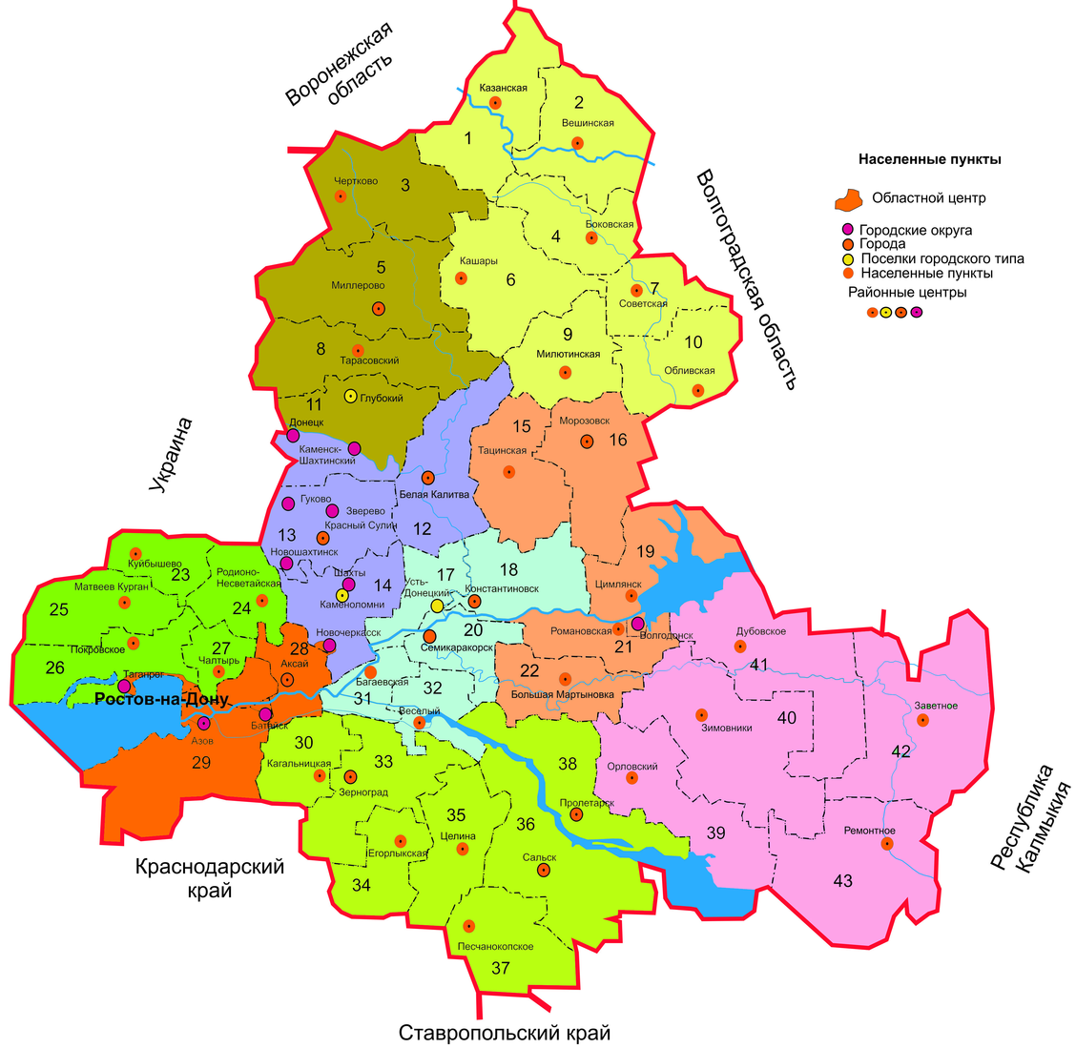
Инвестиционные площадки Ростовской области для размещения объектов молочной отрасли
Октябрьский район
3 участка 236 га
Неклиновский район
4 участка 340 га
Новочеркасск
участок
86 га
Усть-Донецкий район
3 участка 150 га
Константиновский район
2 участка 74 га
Азовский район
7 участков 42 га
___________________________________________________________________________________________________

Slide 26
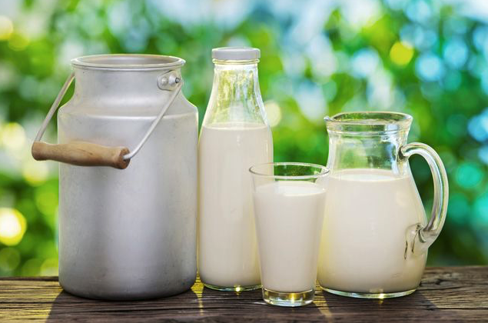
Приглашаем к сотрудничеству!
г. Ростов-на-Дону, ул. Суворова, д.91, этаж 7 www.rkr61.ru
e-mail: yuri.parshukov@yandex.ru; kv_rkr@bk.ru
+7(863) 250-97-40; +7(863) 250-97-54; +7(863) 250-97-46
___________________________________________________________________________________________________

Slide 27
СПАСИБО ЗА ВНИМАНИЕ!
___________________________________________________________________________________________________

